Slide 1
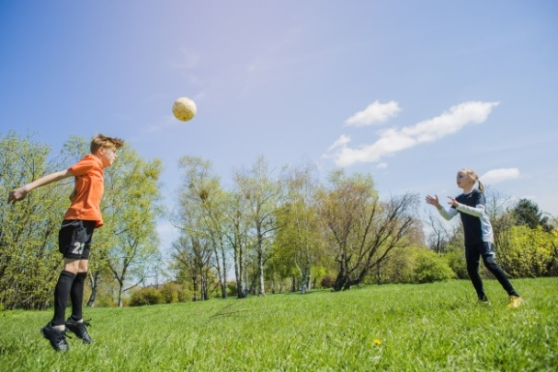
• Beschreibung des Fotos
• Deine Meinung zu Hobbys
• Spiele in deiner Kindheit
• Was du nächste Woche mit deinen Freunden/Freundinnen machen wirst
• !
Was zeichnet einen guten Freund/eine gute Freundin aus

Slide 2
• Beschreibung des Fotos
• Deine Meinung zur Schuluniform
• Was du letzte Woche in der Schule gemacht hast
• Was du nächstes Jahr lernen möchtest
• !
Machst du gern Hausaufgaben?

Slide 3
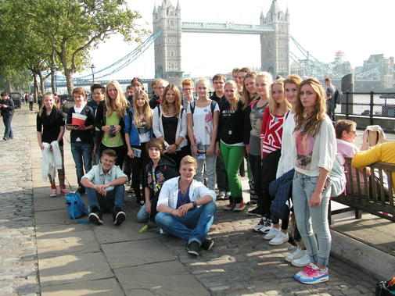
• Beschreibung des Fotos
• Deine Meinung zu Klassenfahrten
• Eine Schulfahrt, die du gemacht hast
• Eine Schulveranstaltung, die du haben möchtest
• !
Schulaktivitäten, die du nicht magst

Slide 4
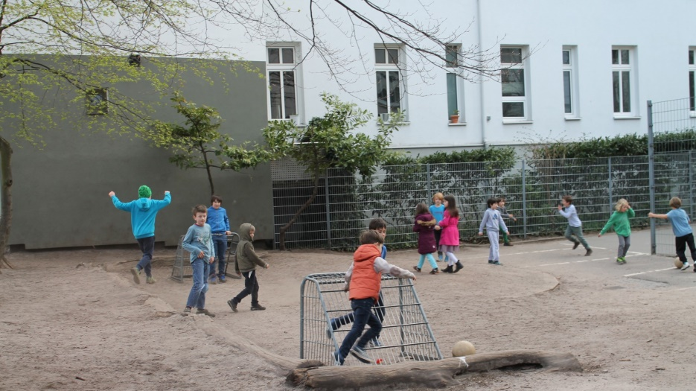
• Beschreibung des Fotos
• Deine Meinung Aktivitäten in der Schule
• Was du letzte Woche in der Schule gemacht hast
• Was du gern ändern würdest
•!
Deine Meinung zu elektonischen Spielen

Slide 5
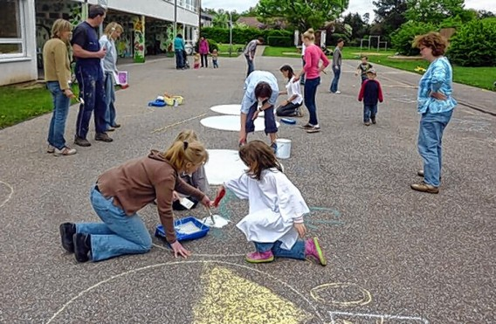
• Beschreibung des Fotos
• Deine Meinung zu Schulpausen
• Was du letzte Woche in der Schule gemacht hast
• Was du gern ändern möchtest
• !
Deine Meinung zum langen Schultag

Slide 6
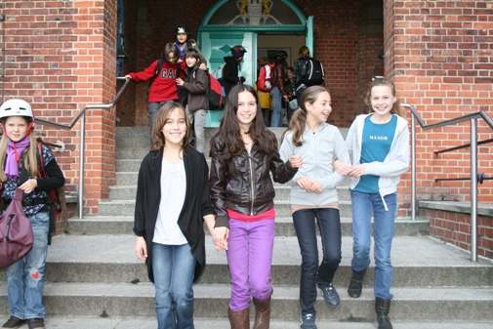
Emilie Wüstenfeld Schule
Du bist in Hamburg. Du postest dieses Foto online für deine Freunde.
Du musst die folgenden Punkte mit einbeziehen
Beschreib das Foto
die Unterschied zur englischen Schule
Was du gemacht hast
Was du gern in England hättest
Schreibe ungefähr 80-90 Wörter auf Deutsch.

Slide 7
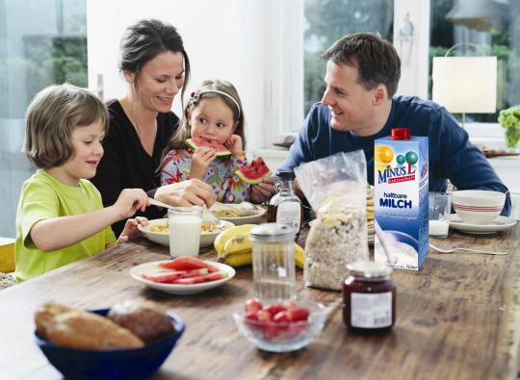
• Beschreibung des Fotos
• Deine Meinung zu Familienleben
• einen Ausflug mit der Familie, den du gemacht hast
• Was du nächste Woche mit deiner Familie machst
• !
Was ist wichtiger, Freunde oder Familie?

Slide 8
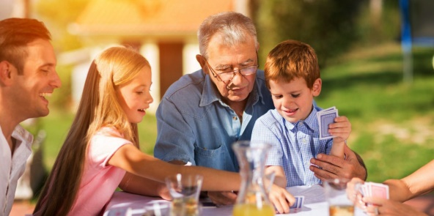
• Beschreibung des Fotos
• Deine Meinung zu Großeltern
• Erlebnisse mit deinen Großeltern
• Was du nächste Woche mit deiner Familie machst
• !
Hast du Vorbilder?

Slide 9
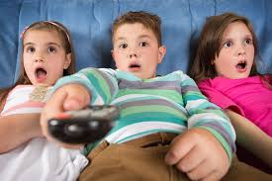
• Beschreibung des Fotos
• Deine Meinung zum Fernsehen
• Eine Fernsehsendung, die du letzte Woche gesehen hast
• Ein Film, den du nächsten Monat sehen möchtest
• !
Was ist besser DVD oder ins Kino gehen?
Was findest du besser, Fernsehen oder Kino?

Slide 10
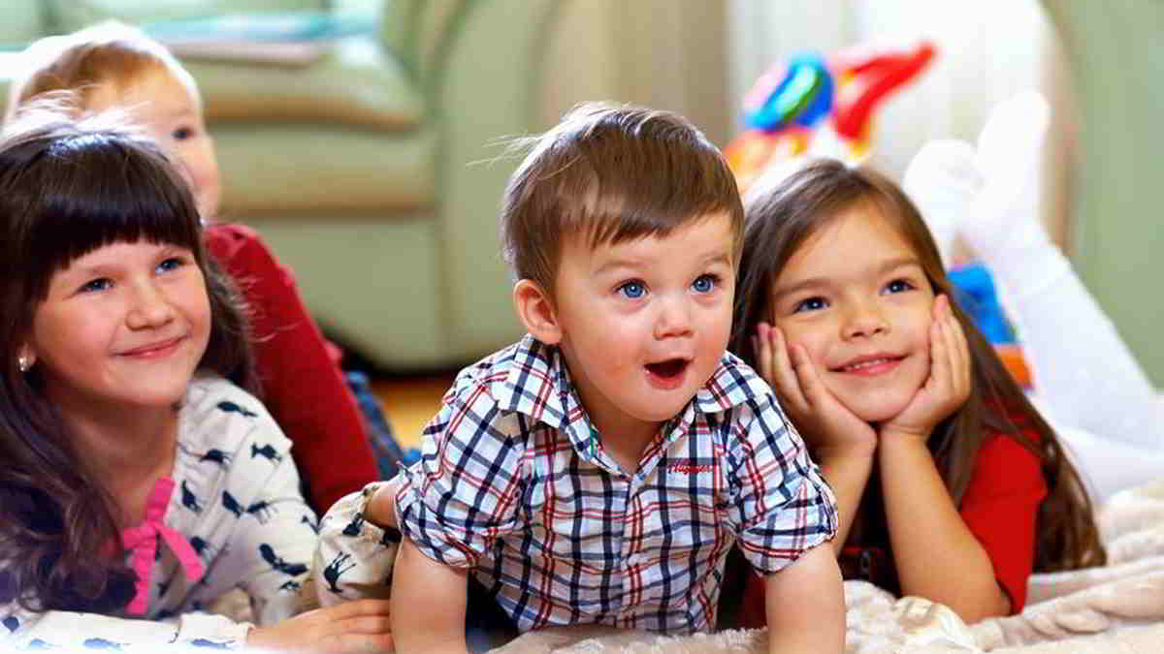
• Beschreibung des Fotos
• Deine Meinung zum Fernsehen
• Eine Fernsehsendung, die du letzte Woche gesehen hast
• Ein Film, den du nächsten Monat sehen möchtest
• !
Dein Lieblingsfilm

Slide 11
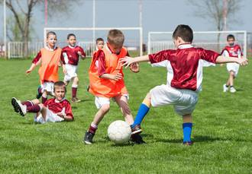
• Beschreibung des Fotos
• Deine Meinung zu Hobbys
• Spiele, die man früher gemacht hat
• Was du nächste Woche mit deinen Freunden/Freundinnen machst
• !
Was zeichnet einen guten Freund/eine gute Freundin aus?

Slide 12
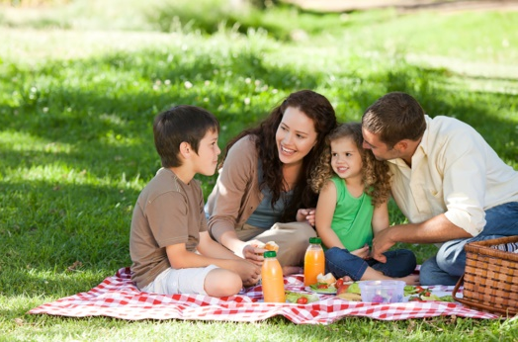
• Beschreibung des Fotos
• Deine Meinung zu Picknicks
• Deinen letzten Ausflug mit Familie
• Deine nächstes Wochenende
• !
Die langen Schultage

Slide 13
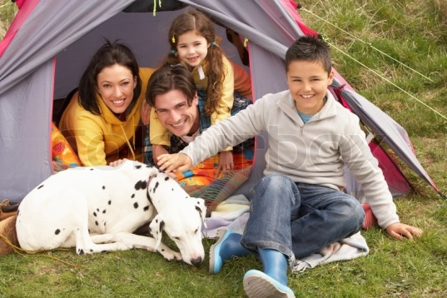
• Beschreibung des Fotos
• Deine Meinung zum Zelten
• Deine letzten Ferien
• Deine nächsten Sommerferien
• !
Wie findest du die langen Schulferien?

Slide 14
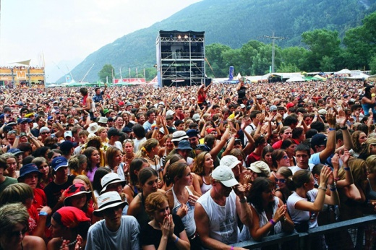
• Beschreibung des Fotos
• Deine Meinung zu Musikfesten
• Ein Musikevent, das du besucht hast
• Eine Veranstaltung, die du in der Zukunft sehen wirst
• !
Spielst du ein Musikinstrument?

Slide 15
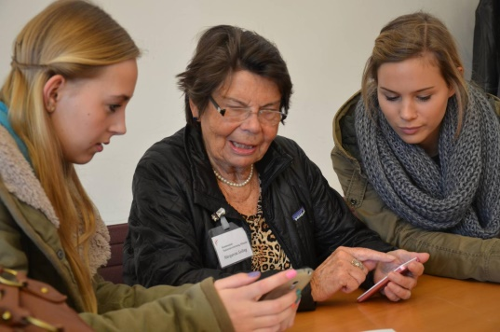
• Beschreibung des Fotos
• Deine Meinung zu Handys
• Wie du letzte Woche das Internet benutzt hast
• Einkaufen im Internet oder in Geschäften
• !
Deine Meinung zum Einkaufen

Slide 16
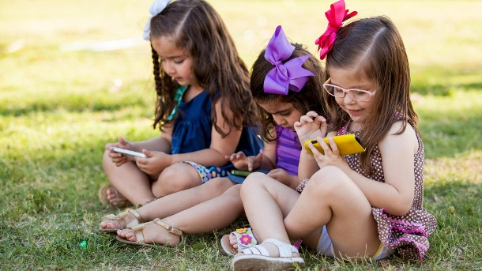
• Beschreibung des Fotos
• Deine Meinung zu Handys
• Wie du letzte Woche das Internet benutzt hast
• Lesen und Spiele auf dem Smartphone
• !
Lesen Kinder jetzt weniger?

Slide 17
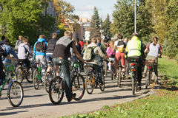
Schau dir das Foto an und sei bereit, über Folgendes zu sprechen:
• Beschreibung des Fotos
• Deine Meinung zu Ausflügen
• Was du in der letzten Zeit mit Freunden/Freundinnen gemacht hast
• Was du in Zukunft mit deiner Familie oder deinen Freunden machen wirst
• !
Wer ist dein Vorbild?

Slide 18
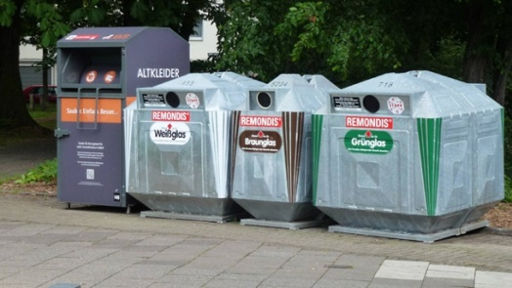
Schau dir das Foto an und sei bereit, über Folgendes zu sprechen:
• Beschreibung des Fotos
• Ob wir der Umwelt helfen sollen
• Was du im letzten Monat recycelt hast
• Wie du in Zukunft umweltfreundlicher sein könntest
•!
Fährst du lieber mit dem Bus oder dem Auto?

Slide 19
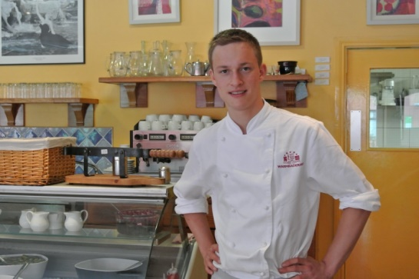
Schau dir das Foto an und sei bereit, über Folgendes zu sprechen:
• Beschreibung des Fotos
• Deine Meinung dazu, mit Kunden zu arbeiten
• Ein Job, den du gehabt hast
• Was für Arbeit du in Zukunft machen möchtest
• !
Was zeichnet einen guten Angestellten/eine gute Angestellte aus?

Slide 20
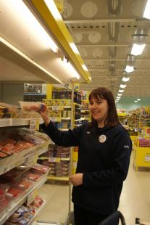
Schau dir das Foto an und sei bereit, über Folgendes zu sprechen:
• Beschreibung des Fotos
• Deine Meinung zur Arbeit in einem Geschäft
• Arbeit, die du gemacht hast
• Ein Job, den du in Zukunft machen willst
• !
Deine Meinung zu Samstagsjobs

Slide 21
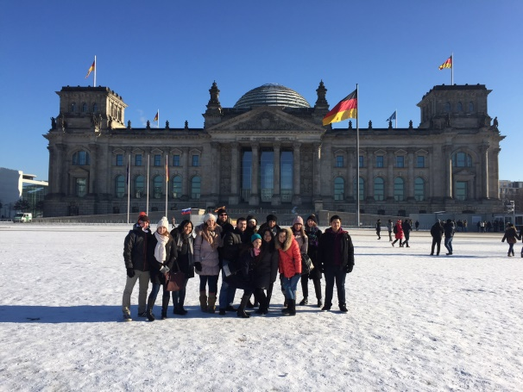
Schau dir das Foto an und sei bereit, über Folgendes zu sprechen:
• Beschreibung des Fotos
• Deine Meinung, neue Städte zu besuchen
• Was du in deiner Gegend gemacht hast
• Wohin du nächstes Jahr fahren möchtest
• !
Deine Meinung zu deiner Stadt, was kann man lernen, wenn man ...

Slide 22
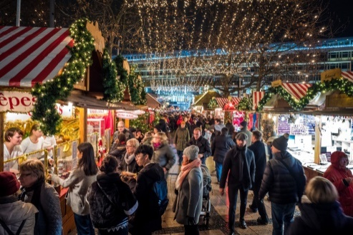
Schau dir das Foto an und sei bereit, über Folgendes zu sprechen:
• Beschreibung des Fotos
• Deine Meinung zu kommerziellen Weihnachten
• die beste Feier, die du gehabt hast
• Wie du traditionelle Feste in Zukunft feiern möchtest
• !
Bleiben traditionelle Feste so wie jetzt?

Slide 23
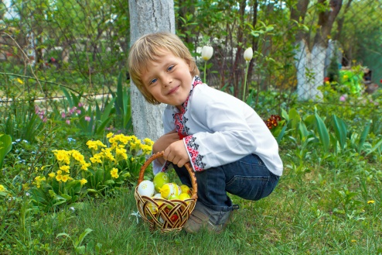
Schau dir das Foto an und sei bereit, über Folgendes zu sprechen:
• Beschreibung des Fotos
• Deine Meinung zu traditionellen Festen
• das beste Fest, das du gehabt hast
• ein Fest in der Zukunft
• !
Warum sind Feste wichtig?

